Slide 1
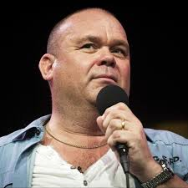
Paul de Leeuw wil de zondag van toen weer terug.
Waarom?

Slide 2

Tot 10 tellen in geloof
-samen oefenen om leerling van Jezus te zijn-
STAP 4
Hou de sabbat in ere,
het is een heilige dag.
Zes dagen lang kunt u werken en al uw arbeid verrichten, maar de zevende dag is
een rustdag, die gewijd is
aan de HEER, uw God;
dan mag u niet werken.
Tot tien tellen

Slide 3
LEVENSMOTTO van een christen
God heb ik lief!
Daarom wil ik als kind van God
gehoorzaam zijn aan al zijn geboden,
in alle omstandigheden op Hem vertrouwen
en in alle situaties Jezus volgen.

Slide 4
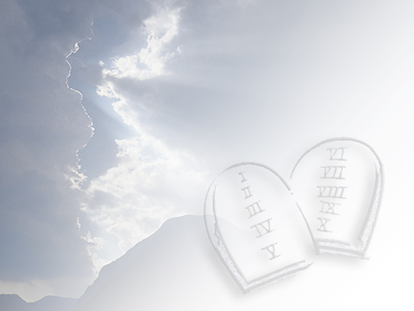
PAK JE RUST
- bij God
- op zondag
- met elkaar

Slide 5

DOKUS
Hoe zou jij
je als vader voelen?
Hoe kun je deze pijnlijke situatie voorkomen?

Slide 6
PAK JE RUST
- bij God
- op zondag
- met elkaar

Slide 7
Van SABBAT naar ZONDAG
‘een rustdag aan de HEER gewijd’
- denken aan God als Schepper
- denken aan God als Bevrijder
- denken aan Jezus als Verlosser

Slide 8
PAK JE RUST
- bij God
- op zondag
- met elkaar

